Slide 1
فهرست مطالب
فصل اول: سیستم ایمنی مصنوعی
  مفاهیم و تعاریف مرتبط
  الگوریتم
  ویژگی ها
  واکسیناسیون
فصل دوم: پنهان نگاری
  مقدمه و تاریخچه
  مدل کلاسیک پنهان نگاری
  انواع مختلف پنهان نگاری از نظر نوع شئِ پوشش
  کاربردها ی پنهان نگاری
  پنهان نگاری در تصویر
  فرآیند تعبیه واستخراج اطلاعات
  دسته بندی روش های پنهان نگاری در تصاویر
فصل سوم: استفاده از سیستم ایمنی مصنوعی در پنهان نگاری
1

Slide 2
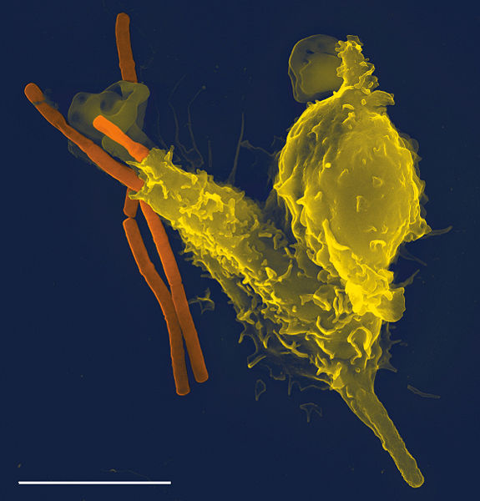
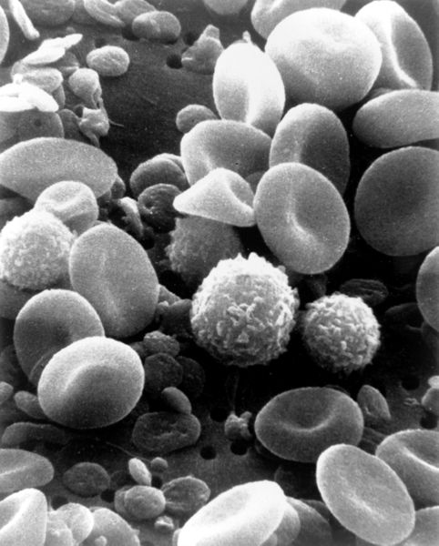
سیستم ایمنی مصنوعی
هدف سیستم ایمنی طبیعی: تمایز بین بافت خودی و غیر خودی
آنتی ژن: عامل خارجی یا بیماری زا، باکتری، قارچ، انگل، ویروس
سیستم ایمنی برای تشخیص بهتر آنتی ژن، تطبیق یافته و حافظه ای برای ثبت آنتی ژنها ایجاد می کند
حافظه باعث بهبود و سرعت بخشیدن واکنش در برخوردهای آینده با آنتی ژن است
مانند سیستم تشخیص الگو برای تشخیص الگوهای خودی از غیر خودی
2

Slide 3
سیستم ایمنی مصنوعی
وظیفه تشخیص آنتی ژن: نوعی گلبول سفید lymphocyte
دو نوع Lymphocyte: هر دو در مغز استخوان
  T-cell
  :B-cell در تماس با آنتی ژنها، آنتی بادی تولید می کند
آنتی بادی: پروتئین های شیمیایی و دارای شکل Y
در صورتی که یک آنتی بادی بافت خودی را به عنوان عامل خارجی تشخیص دهد نابود می شود
زمانی که تماس بین آنتی بادی یک B-cell و آنتی ژن برقرار شود، تکثیر کلونی در سطح B-cell اتفاق می افتد
3

Slide 4
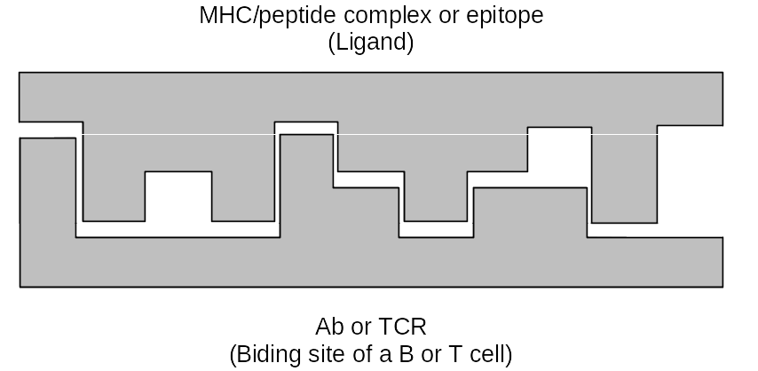
سیستم ایمنی مصنوعی
زمانی که تماس بین آنتی بادی یک B-cell و آنتی ژن برقرار شود، تکثیر کلونی در سطح B-cell اتفاق می افتد
در حین تکثیر کلونی دو نوع سلول شکل می گیرد:
  سلول پلاسما: یک B-cell است
  سلول حافظه موظف به تکثیر سلولهای پلاسما برای واکنش سریعتر در مواجهه تکراری با آنتی ژن و تولید آنتی بادی برای آنها
2

Slide 5
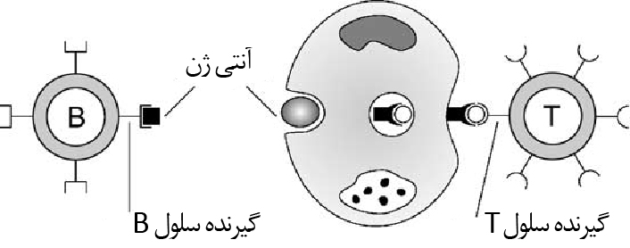
سیستم ایمنی مصنوعی
آنتی ژن: همه عناصر شناسایی شده توسط سیستم ایمنی
آنتی بادی: یک شناساگر تدافعی به منظور شناسایی عوامل بیماری زا
سلول های B و T: با استفاده از گیرنده های روی سطح خود، آنتی ژن را شناسایی کرده و آنتی بادی تولید کرده و دارای قابلیت تکثیرآنتی بادی های کُشنده آنتی ژن می باشند
4
5

Slide 6
سیستم ایمنی مصنوعی
تشخیص الگو: شناخت آنتی ژن توسط سلول های B و T
انتخاب کلونال: آنتی بادی های بهتر بیشتر تکثیر می شوند
انتخاب منفی: حذف آنتی بادی های مشابه
جهش: هرگونه تغییر در ماده ژنتیکی(آنتی بادی)
واکسیناسیون: استفاده از خود بیماری برای مبارزه با آن بیماری
ویرایش گیرنده: حذف آنتی بادی های ناکارآمد و جایگزینی با آنتی بادی های با قرابت بالا
6

Slide 7
سیستم ایمنی مصنوعی
شاخه ای از هوش محاسباتی
biologically inspired computation
ایده اصلی: توجه به فرآیند تکثیر سلولی پس از تشخیص عامل خارجی در سیستم ایمنی طبیعی-انتخاب کلونی
انتخاب کلونی
Hofmeyr, S., and Forrest, S. (1999). "Immunity by Design: An Artificial Immune System", Proceedings of the 1999 Genetic and Evolutionary Computation Conference, pp. 1289--1296
7

Slide 8
سیستم ایمنی مصنوعی
انتخاب کلونی
مرحله 1- گروهی از بهترین سلولها(آنتی بادیهای با بیشترین تطابق با آنتی ژنها) انتخاب می شوند
  -هر سلول معادل یک پاسخ برای مساله
مرحله2- سلولهای انتخابی تحت عملیات کلون قرار گرفته و با توجه به پارامتر نرخ تکثیر، تکثیر می شوند
- تعداد کپی های هر سلول بستگی به برازش آن دارد. هر چه برازش بیشتر تعداد کپی ها بیشتر
8

Slide 9
سیستم ایمنی مصنوعی
انتخاب کلونی
مرحله 1- گروهی از بهترین سلولها انتخاب می شوند
مرحله2- سلولهای انتخابی تحت عملیات کلون
مرحله 3-سلولهای تکثیر شده تحت عملگر Hypermutate
Hypermutate فرا جهش: اندازه تغییرات در هر سلول بستگی به برازش آن دارد
  هر چه برازش بیشتر، تغییرات کمتر
9

Slide 10
سیستم ایمنی مصنوعی
ویژگیهای AIS
نمایش رشته بیتی
طول یکسان برای هر سلول(عضو جمعیت)
یک جمعیت با طول ثابت- امکان تعریف طول عمر برای سلولها و تعداد اعضای متغیر در جمعیت
تشابه با الگوریتمهای تکاملی: انتخاب سلولها برای عملیات تکثیر
10

Slide 11
سیستم ایمنی مصنوعی
ویژگیهای AIS
در الگوریتمهای تکاملی نرخ جهش معمولا ثابت
فراجهش: احتمال فراجهش متغیر و وابسته به برازش سلول ایمنی
11

Slide 12
سیستم ایمنی مصنوعی
1- شناخت آنتی ژن.
2- تولید جمعیت اولیه.
3- محاسبه Affinity آنتی بادی های تولید شده در مرحله 1.
4- انتخاب K آنتی بادی با بیشترین قرابت Affinity
5- تکثیر آنتی بادی های انتخاب شده، بر اساس قرابت آنها.
6- انجام عمل جهش بر روی کلون های ایجاد شده.
7- انتخاب بهترین K آنتی بادی با بیشترین قرابت.
8- انجام عمل واکسیناسیون بر روی آنتی بادی ها.
9- انجام عمل ویرایش گیرنده در صورت برقراری شرط لازم.
10- بررسی شرط خاتمه و بازگشت به مرحله 4 در صورت عدم برقراری شرط خاتمه.
12

Slide 13
سیستم ایمنی مصنوعی
شناخت آنتی ژن
در واقع آنتی ژن صورت مساله است که از ورودی خوانده می شود.
تولید جمعیت اولیه
مثال: در نظر گرفتن اولین عملیات قابل اجرای هر کار در مساله Job Scheduling.
انتخاب عملیاتی که زمان تکمیل کمتری دارد.
13

Slide 14
واکسیناسیون
مراحل تزریق واکسن
1- انتخاب یک آنتی بادی (از کتابخانه آنتی بادی ها).
2- انتخاب یک واکسن (از کتابخانه واکسن ها).
3- شروع از ابتدای آنتی بادی، و یافتن تعارضات بین واکسن و آن آنتی بادی، و رفع آن تعارضات.
4- افزودن آنتی بادی واکسینه شده به کتابخانه آنتی بادی ها.
14

Slide 15
واکسیناسیون
ویرایش گیرنده
اگر پس از تعداد معینی تکرار، هیچ بهبودی در راه حل ها حاصل نشد، تعداد از قبل تعیین شده ای از آنتی بادی های با قرابت پایین را از جمعیت حذف کرده و به جای آنها آنتی بادی های با قرابت بالا قرار می دهیم.
شرط خاتمه
پس از یافتن تعداد از قبل تعیین شده ای از راه حل های بهینه، الگوریتم به کار خود پایان می دهد.
15

Slide 16
مقدمه
به دلیل رشد اینترنت یکی از مهمترین فاکتورهای فناوری اطلاعات و ارتباطات این است که اطلاعات بایستی امنیت داشته باشند.
رمزنگاری به عنوان یک تکنیکی برای امن کردن ارتباطات مخفی است.
گاهی اوقات تنها محافظت از محتوای یک پیام مخفی کافی نیست و ممکن است که نیاز باشد، از وجود پیام مخفی نیز محافظت شود، برای این منظور از پنهان نگاری استفاده می کنند.
پنهان نگاری یعنی علم ارتباطات غیرقابل مشاهده یا به عبارتی دیگر، پنهان نگاری اطلاعات هنر مخفی کردن اطلاعات دراطلاعات دیگر می باشد.
در واقع پنهان نگاری به دنبال تحقق این است که: اطلاعات به گونه ای ارسال شوند که شخص ثالث متوجه فرآیند ارسال اطلاعات سری نشود.
16
Notes:
رمزنگاری به عنوان یک تکنیکی برای امن کردن ارتباطات مخفی است متاسفانه گاهی اوقات تنها محافظت از محتوای یک پیام مخفی کافی نیست و ممکن است که نیاز باشد که از وجود پیام مخفی نیز محافظت شود، برای این منظور از پنهان نگاری استفاده می کنند.
اشکال عمده رمزنگاری این است که اگر شخص ثالثی در حین ارسال اطلاعات پی به وجود اطلاعات محرمانه ببرد، حتی اگر به دلیل رمزنگاری قوی نتواند به این اطلاعات سری دست پیدا کند، می تواند از رسیدن پیام به مقصد جلوگیری کند. اگر بتوان اطلاعات را به گونه ای فرستاد که شخص ثالث متوجه فرآیند فرستادن اطلاعات سری نشود، این کار باعث افزایش امنیت و محرمانه ماندن پیام خواهد شد. در واقع ، پنهان نگاری به دنبال تحقق این امر است.

Slide 17
تاریخچه
واژه Steganography از واژه "stego" به معنی پوشیده و واژه"graphy" به معنی نویسی.
اولين استفاده ی پنهان نگاری توسط هردوتس يک مورخ يونانی به ثبت رسيده و ماجرای آن به يونان باستان باز می گردد.
نوشتن بر روی لوح هايی که روی آن با موم پوشانيده شده بود.
جوهر های نامرئی .
استفاده از جوهر های نامرئی در اوایل جنگ جهانی دوم و بعدا استفاده از حروف و پيغام های معمولی برای مخفی کردن پيغام اصلی
از دیگر موارد پنهان نگاری اختراع میکرودات بوسيله آلمانی ها است.
اما در قرن بيستم بود که حقيقتا پنهان نگاری شکوفا شد. در عصرکامپيوتر ها پنهان نگاری پیشرفت حيرت انگيزی داشت
17
Notes:
وقتی حاکم يونان هیستیائوس به دستِ داريوش در شوش در قرن پنجم پيش از ميلاد زندانی شده بود می بايست پيغامی مخفيانه به بردار خوانده اش در ملیتوس بفرستد. برای همين منظور موی سر غلامش را تراشيد و پيغامی را روی سرش خال کوبی کرد. وقتی موهای غلام به اندازه کافی رشد کرد او را عازم مقصد کرد.
میکرودات ها عکس های بسيار کوچکی بودند که اطلاعات مختلفی مانند عکس و متن را در خود جای می دادند، اين عکس ها در اندازه يک نقطه بودند بنابراين می توان با آنها يک متن ساده نوشت.
. روش های قديمی مخفی کردن با ورود کامپيوتر های پر قدرت نيرو گرفتند

Slide 18
فصل اول:
مفاهیم و تعاریف مرتبط با پنهان نگاری
18
Notes:
وقتی حاکم يونان هیستیائوس به دستِ داريوش در شوش در قرن پنجم پيش از ميلاد زندانی شده بود می بايست پيغامی مخفيانه به بردار خوانده اش در ملیتوس بفرستد. برای همين منظور موی سر غلامش را تراشيد و پيغامی را روی سرش خال کوبی کرد. وقتی موهای غلام به اندازه کافی رشد کرد او را عازم مقصد کرد.
میکرودات ها عکس های بسيار کوچکی بودند که اطلاعات مختلفی مانند عکس و متن را در خود جای می دادند، اين عکس ها در اندازه يک نقطه بودند بنابراين می توان با آنها يک متن ساده نوشت.
. روش های قديمی مخفی کردن با ورود کامپيوتر های پر قدرت نيرو گرفتند

Slide 19
مدل کلاسیک پنهان نگاری
شکل جدید پنهان نگاری معمولا به صورت مساله زندانی مطرح می شود.
مفاهیم زیر در حوزه پنهان نگاری متداول اند:
  شئ پوشش: به شئ ای که به عنوان حامل برای جاسازی پیام مخفی استفاده می شود. شئ های گوناگونی از قبیل صوت، تصویر، ویدئو و صفحات وب.
  شئ گنجانه : به شئ اشاره دارد که پیام سری در آن جاسازی شده است.
  پیام تعبیه شده : داده ای که باید به صورت پنهانی منتقل شود.
  تعبیه کننده : تابعی که پیام را در شئ پوشش قرار می دهد.
  استخراج پیام : تابعی که پیام سری را از شئ گنجانه استخراج می کند.
19
Notes:
شکل جدید پنهان نگاری معمولا به صورت مساله زندانی مطرح می شود، که در آن آلیس و باب زندانی هستند و برای طرح نقشه فرار، آلیس می خواهد پیامی را برای باب ارسال کند. ارتباط آلیس و باب از طریق ارسال و دریافت نامه هایی با محتوای مجاز انجام می گیرد، که توسط ویلی زندانبان کنترل می شود. بدیهی است چنانچه ویلی ارسال پیامی غیر مجاز را تشخیص دهد به سرپرست زندان اطلاع خواهد داد و این موجب قطع ارتباط آلیس و باب خواهد شد. بنابراین آلیس باید پیام خود را در قالب یک پیام عادی همراه با پیام پنهان شده در آن، برای باب ارسال کند، به طوری که سوء ظن ویلی برانگیخته نشود و باب هم قادر به فهم کامل پیام آلیس باشد. برای این منظور، آلیس پیام سری M را در یک شئ پوشش جاسازی می کند و شئ گنجانه ی S را به وجود می آورد و آن را از طریق یک کانال عمومی برای باب ارسال می کند.

Slide 20
مدل کلاسیک پنهان نگاری
در پنهان نگاری معمولا سه عامل مورد بررسی قرار می گیرد:
  ظرفیت : حجم اطلاعاتی است که با توجه به نوع شئ پوشش می توان ذخیره کرد.
  نامحسوس بودن(کیفیت): مشخص کننده ی توانایی الگوریتم پنهان نگاری درپنهان کردن داده ها در شئ پوشش است، به طوری که باعث جلب توجه نشود.
  مقاومت : به معنای این است که پیام پنهان شده در مقابل اعمال تغییرات غیر عمدی و عمدی مقاومت لازم را داشته باشد.
  به طور کلی، در طراحی یک سیستم پنهان نگاری مناسب، باید سعی شود که با توجه به کاربردها و نیارهای موجود، وهمچنین تهدید های بالقوه، تعادلی را بین سه عامل یاد شده برقرار کرد.
20
Notes:
مشخص کننده ی توانایی الگوریتم پنهان نگاری درپنهان کردن داده ها در شئ پوشش است، به طوری که باعث جلب توجه نشود. به عبارت دیگر، باید به گونه ای عمل پنهان سازی انجام گیرد که کیفیت اولیه شئ پوشش، تا حد ممکن حفظ شود و این حفظ کیفیت اولیه شئ پوشش باعث می شود که داده های مخفی شده کمتر مشخص شوند. به همین دلیل نامحسوس بودن و کیفیت تقریبا بیانگر یک مفهوم هستند.
به عبارتی نامحسوس بودن بیان می کند که محتوای شئ پوشش قبل و بعد از جاسازی پیام سری در آن نباید تفاوت محسوسی داشته باشد، زیرا هدف غیر قابل تشخیص کردن انتقال پیام محرمانه است و در حقیقت، امنیت یک سیستمِ پنهان سازی اطلاعات در همین مسأله شفافیت نهفته شده است.
مقاومت : مقاومت یک سیستم پنهان سازی اطلاعات، به معنای این است که پیام پنهان شده در مقابل اعمال تغییرات ناخواسته و غیر عمدی که در طول مسیر انتقال به وجود می آیند(مانند نویز ) و یا اعمال تغییرات عمدی که توسط حمله کننده فعال به منظور تغییر پیام یا از بین بردن آن انجام می گیرد، مقاومت لازم را داشته باشد .

Slide 21
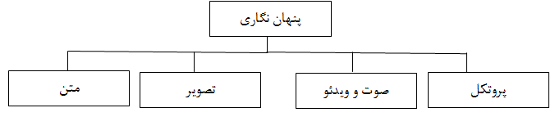
  انواع مختلف پنهان نگاری از نظر نوع شئِ پوشش
شکل 1 انواع مختلف پنهان نگاری از نظر نوع شئ پوشش
21
Notes:
مخفی کردن اطلاعات در متن به طور تاریخی مهمترین روش پنهان نگاری است. یک روش واضح، پنهان کردن پیام محرمانه در هر n حرف کلمه های متنی است.
پنهان نگاری با استفاده از فایل های دیجیتال متنی معمولا مورد استفاده قرار نمی گیرد، زیرا فایل های متنی دارای مقدار کمی افزونگی هستند. با وجود استفاده زیاد از عکس ها و تصاویر دیجیتال در اینترنت در دنیای امروزی، و به دلیل افزونگی بالای موجود در این نوع فایل ها، تصاویر یکی از بهترین ابزار به عنوان شئ پوشش برای پنهان نگاری هستند
برای مخفی کردن اطلاعات در فایل های صوتی، در بسیاری از موارد از تکنیک های به کار رفته در فایل های تصویری استفاده می شود. یکی از روشهای پنهان نگاری که ویژه ی صوت است، روش ماسک کردن است، که از ویژگی گوش انسان برای مخفی کردن داده ها بهره برداری می کند، به این صورت که یک صدای ضعیف اما قابل شنیدن در حضور یک صدای قوی تر غیر قابل شنیدن است. البته نیاز به حجم بالای فایل های صوتی نسبت به تصویر های دیجیتال، باعث کاهش محبوبیت استفاده از صوت برای پنهان نگاری شده است
پنهان نگاری پروتکل به روشی از جاسازی اطلاعات اشاره می کند که در آن از پروتکل های کنترلی شبکه برای فرستادن پیام محرمانه در شبکه استفاده می شود. در لایه های مدل شبکه OSI کانال های مخفی ای وجود دارند که می توانند برای پنهان نگاری استفاده شوند. برای مثال، می توان در سرآیند های بسته های TCP/IP، در بعضی موارد از فیلد های اختیاری یا بدون استفاده اطلاعات را پنهان کرد - Headers

Slide 22
  کاربردها ی پنهان نگاری
رعایت حق مالکیت
برچسب مشخصه
ارتباطات مخفی
علاوه بر سه مورد فوق، در زمینه های زیر کاربرد دارد.
  افزایش قدرت موتورهای جستجوی تصاویر
  ID های هوشمند (کارت های شناسایی) که جزئیات شخصی در آن جاسازی شده
  همگام سازی صدا-تصویر ، TV Broadcast
  بسته های TCP/IP
22
Notes:
رعایت حق مالکیت: با سهولت در انتقال و ایجاد کپی های دیجیتالی از اطلاعات دیجیتالی، مسأله حق مالکیت، در انتقال و کپی کردن اطلاعات برای ناشران و مؤلفان به یک موضوع مهم تبدیل شده است. با جاسازی یک نشانه یا علامت می توان به این خواسته دست یافت.
چسباندن مشخصه: عنوان، حاشیه نویسی، برچسب زمان و سایر عناصر توضیحی را می توان در شئ پوشش جاسازی کرد؛ مانند نام های منحصربه فرد در یک عکس یا مکان یک محل در یک نقشه. کپی کردن شئ گنجانه باعث کپی شدن همه این داده ها می شود که تنها افراد مجاز با در دست داشتن الگوریتم و کلید مناسب می توانند به این اطلاعات دسترسی پیدا کنند.
ارتباطات مخفی: در بسیاری از مواقع، انتقال اطلاعات رمز شده باعث جلب توجه ناخواسته می شود. همچنین، استفاده از روشهای رمزنگاری ممکن است که توسط قانون محدود شده باشد. بنابراین، استفاده از پنهان سازی باعث علنی و مشخص شدن ارتباطات مخفی نخواهد شد و در نتیجه از برانگیخته شدن حس کنجکاوی افراد در مورد محتوای پیام و هویت فرستنده و گیرنده ی آن جلوگیری می کند. پس می توان اسرار تجارت، برنامه کاری یا اطلاعات حساس دیگر را بدون خطر مهاجمان و کسانی که استراق سمع می کنند، ارسال کرد.

Slide 23
فصل دوم:
مفاهیم کلی و روش های پنهان نگاری در تصویر
23

Slide 24
  پنهان نگاری در تصویر
با وجود استفاده زیاد از عکس ها و تصاویر دیجیتال در اینترنت در دنیای امروزی، و به دلیل افزونگی بالای موجود در این نوع فایل ها، تصاویر یکی از بهترین ابزار به عنوان شئ پوشش برای پنهان نگاری هستند.
در حقيقت پنهان نگاری در تصاویر از محدوديت بينايی چشم انسان استفاده می کند. به همين دليل متن، تصویر و کلا هر چيزی که بتوان آن را به بيت تقسيم بندی کرد را می توان در يک تصویر جاسازی کرد.
پنهان نگاری در تصاویر در سال های اخير با ظهور کامپيوتر های قدرتمند که تصاویر را با سرعت زياد بررسی می کنند پيشرفت زيادی کرده است.
24
Notes:
در پنهان نگاری در تصویر واژه های زیر متداول اند:
تصویر پوشش : تصویری که برای جاسازی پیام مخفی از آن استفاده می شود.
پیام : پیامی که در تصویر پوشش مخفی می شود که آن می تواند یک متن یا یک تصویر باشد.
تصویر گنجانه : تصویر تولید شده پس از جاسازی پیام در تصویر پوشش است.
کلید پنهان نگاری: اشاره دارد به رمزعبوری برای مخفی کردن پیام و سپس پیام را با آن رمزگشایی کند.

Slide 25
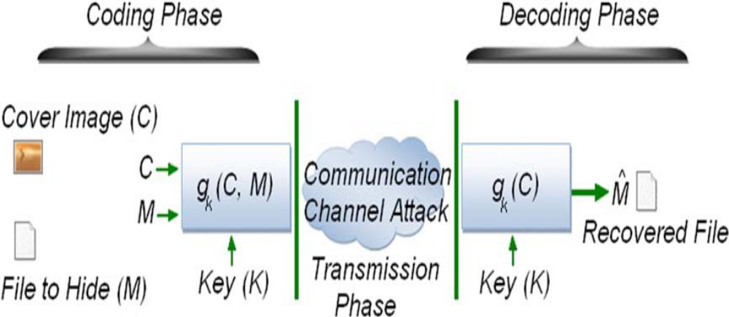
  فرآیند تعبیه واستخراج اطلاعات
شکل2 فرآیند تعبیه واستخراج اطلاعات
25

Slide 26
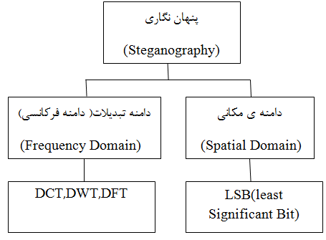
  دسته بندی روش های پنهان نگاری در تصاویر
شکل3 دسته بندی روش های پنهان نگاری در تصاویر
26
Notes:
روش های پنهان نگاری در دامنه مکانی به طور مستقیم پیامِ محرمانه را در پیکسل های تصویر پوشش جاسازی می کنند. تکنیک های دامنه مکانی تصویر شامل روش هایی است که از جاسازی بیت ها و دستکاری آن ها بهره می برند و اغلب اوقات به عنوان "روش های ساده" شناخته می شوند. قالب های تصویری که برای پنهان نگاری در دامنه مکانی مورد استفاده قرار می گیرند اغلب فرمت های بدون اتلاف هستند.
دراین روش ها پنهان نگاری در دامنه تبدیلات (دامنه ی فرکانسی هم می گویند)انجام می شود. تصویر ابتدا به دامنه دیگری تبدیل(مثال هایی از این تبدیل ها عبارتند از : تبدیل کسینوسی گسسته و تبدیل موجک و ...) و سپس پیام محرمانه در آن جاسازی می شود. روش هایی که در دامنه تبدیلات به کار گرفته می شوند، اغلب شامل پیاده سازی الگوریتم ها و تبدیلات تصویر هستند. این روش ها پیام را در نواحی با بیشترین اهمیت، در تصویر پوشش جاسازی می کنند که باعث مقاومت بیشتر آن خواهد شد. بسیاری از روش های دامنه تبدیلات از قالب تصویر مستقل هستند، و پیام جاسازی شده ممکن است در فشرده سازی های با اتلاف و بی اتلاف سالم بماند - Discrete Cosine Transform(DCT)
- Discrete Wavelet Transform(DWT)

Slide 27
    پنهان نگاری در دامنه مکانی تصویر
LSB در تصاویر 8 بیتی
  در کم ارزش ترين بيت، بسياري از مولفه ها بوسيله اطلاعات پر مي شود. چون کم ارزش ترين بيت، حاوي اطلاعات مهم بصري نمي باشد از اين رو به سادگي مي توان تعداد زيادي از بيتهاي مورد نظر را جايگزين اين سطح نمود. اين شيوه مي تواند تمام اطلاعات را بطور کامل ذخيره نمايد ولي ميزان اطلاعاتي که مي تواند به اين شيوه جاسازي شود محدود مي باشد.
  تذکر: برای انتخاب تصویر پوشش بايد دقت زيادی داشت تا وقتی پيام در آن جاسازی شد تغييرات بوجود آمده محسوس نباشد.
27
Notes:
LSB

Slide 28
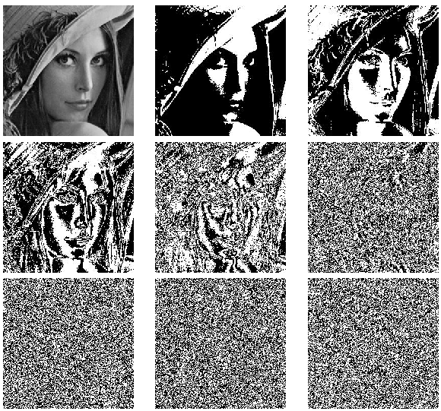
  نمایش بیتهای MSB و LSB از تصویر لنا

Slide 29



  معیارهای متداول مقایسه روش های پنهان نگاری
معیار MSE : معیاری برای محاسبه میانگین مربعات خطا
معیار PSNR : تعیین کیفیت تصویر پس از پنهان نگاری است و واحد آن db (دسی بل )
معیار BPP : تعداد بیت هایی که در هر پیکسل جاسازی شده
معیار BER : نرخ خطای بیت است، به مفهومِ خطای حاصل از تعبیه و استخراج اطلاعات
29
Notes:
-5-1 معیار MSE :
معیاری برای محاسبه میانگین مربعات خطا است. این خطا به وسیله تفریقِ مقدارِ پیکسل از تصویر اصلی با تصویر تغییر یافته(تصویرپس از پنهان نگاری) می باشد که به صورت زیر محاسبه می شود(ضمنا این فرمول برای محاسبه خطا در تصاویر رنگی است.):
M وN مشخص کننده ی ارتفاع و عرضِ تصویر و I تصویر اصلی و I' تصویر تغییر یافته(تصویر پس از پنهان نگاری) می باشند[11].
3-5-2 معیار PSNR :
همان طور که قبلا ذکر شد یکی از ویژگی های پنهان نگاری غیر قابل مشاهده بودن است. منظور از غیر قابل مشاهده بودن توسط انسان این است که یک فرد عادی با نگاه کردن به تصویر اولیه و تصویر حاوی پیام نتواند بین دو تصویر تفاوتی قائل شود. از آنجا که این معیار دقیق نیست باید معیاری تعریف کنیم تا توسط آن بتوانیم کارایی الگوریتم ها را در زمینه حفظ امنیت بسنجیم، که این معیار PSNR می باشد که این مقایس نشان دهنده میزان نویز اضافه شده به تصویر در اثر پنهان کردن در آن می باشد. واحد این معیار db (دسی بل ) است. هرچه مقدار PSNR بیشتر باشد تصویر حاوی پیام پنهان از کیفیت ظاهری بهتری برخوردار است. غالبا مقدار PSNR بیش از 35 دسی بل از نظر درک نشدن تغییرات توسط انسان قابل قبول است. PSNR به صورت زیر محاسبه می شود[11 و 12]:
3-5-3 معیار BPP :
BPP معیاری برای تعیینِ تعداد بیت هایی که در هر پیکسل جاسازی شده می باشد. به عبارتی معیاری برای تعیین ظرفیت روش پنهان نگاری می باشد. [4]
3-5-4 معیار BER :
این فاکتور در واقع نرخ خطای بیت است به مفهومِ خطای حاصل از وارد کردن و بازیابی اطلاعات از تصویر است و به صورت درصد بیت های اشتباه استخراج شده از تصویر، نسبت به کل بیت های جاسازی شده در تصویر پوشش بیان می شود و به صورت زیر تعریف می شود:
BER=
که ، i اُمین بیت پیام جاسازی شده در تصویر و، i اُمین بیت پیام استخراج شده است. همچنین L طول پیام یا تعداد کل بیت های جاسازی شده در تصویر است. بدیهی است هرچه مقدار BER کمتر باشد، روش بهتر و مطلوب تر است[13].
- Mean Square Error
- Peak Signal to Noise Ratio
- Decibel
- Bit Per Pixel
- Bit Error Rate

Slide 30
فصل سوم:
بررسی مقاله
A novel image steganography scheme with high embedding capacity and
tunable visual image quality based on a genetic algorithm
Hamidreza Rashidy Kanan , Bahram Nazeri
با سیستم ایمنی مصنوعی

Slide 31
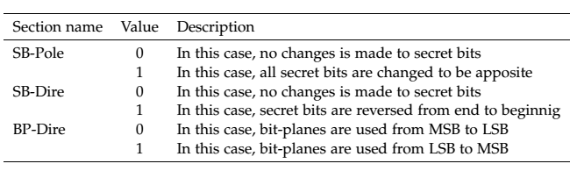
  تعریف آنتی ژن و آنتی بادی
آنتی ژن که همان مسئله مورد بررسی، پنهان کردن داده در تصویر است.
برای تعریف آنتی بادی ابتدا متغیر های زیر را تعریف می کنیم:
31

Slide 32
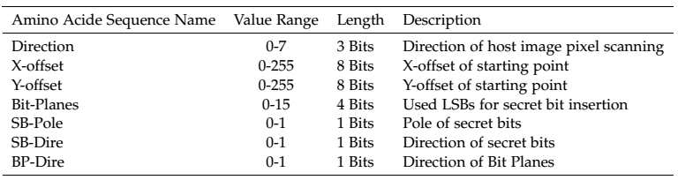
  تعریف آنتی بادی
32

Slide 33
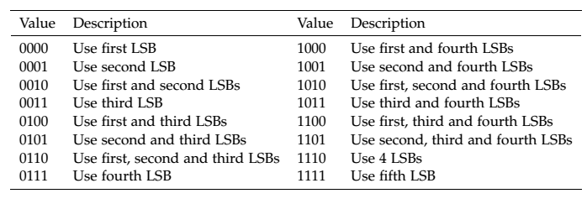
  مقادیر مختلف Bit Planes
33

Slide 34
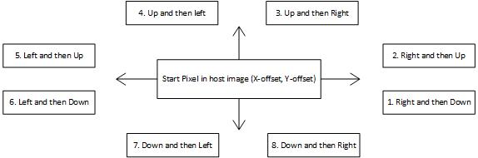
  جهت های مختلف مورد بررسی
34

Slide 35
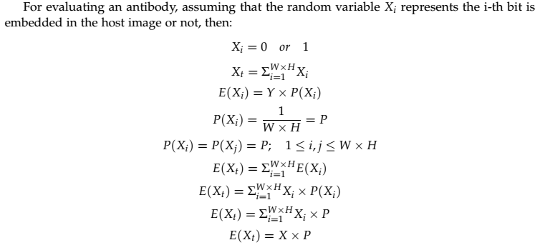
  معرفی تابع Fitness
35

Slide 36
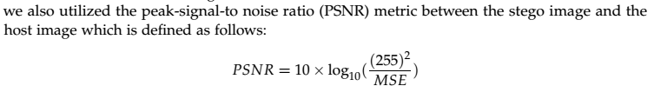
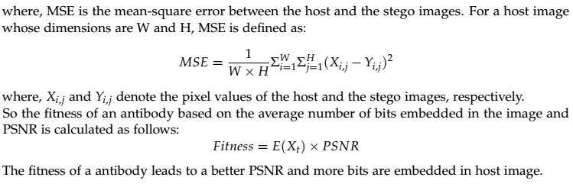
  معرفی تابع Fitness
36

Slide 37
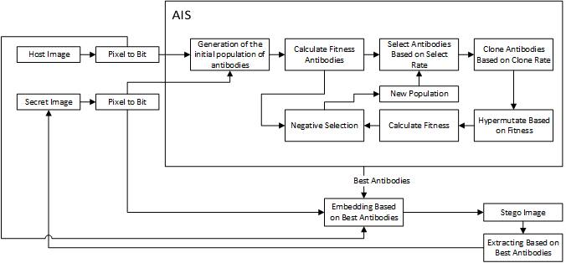
  بلاک دیاگرام
37

Slide 38
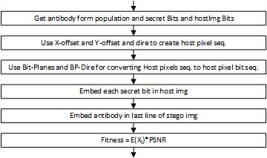
  دیاگرام Insert
38

Slide 39
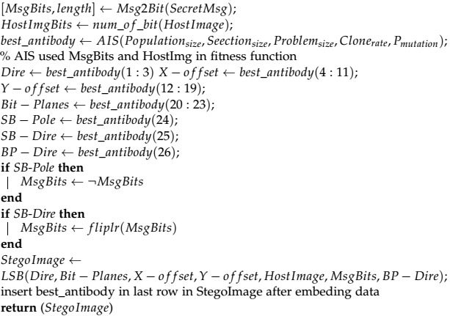
  الگوریتم Insert
39

Slide 40
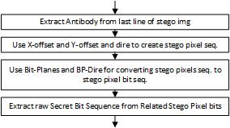
  دیاگرام Extract
40

Slide 41
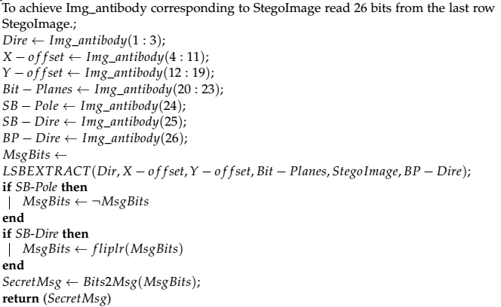
  الگوریتم Extract
41

Slide 42


Slide 43
Thank you for your attention
اسلاید های بخش سیستم ایمنی مصنوعی از اسلاید های خانم دکتر ساجدی گرفته شده
با تشکر از دکتر ساجدی
43

